Slide 1
Državne potpore za ulaganja u širokopojasnu mrežu
Martina Štorek
Ministarstvo financija
Sektor za gospodarstvo
email: martina.storek

Slide 2
Sadržaj:
Zakon o državnim potporama (NN 47/14; ZDP)
(ZDP 2003., 2005. i 2013.)
Državne potpore za širokopojasne mreže:
- Smjernice za primjenu pravila o državnim potporama za brzi
razvoj širokopojasnih mreža (SL, C25, od 26.1.2013.; Smjernice)
- Smjernice za regionalne potpore 2014.-2020 (SL EU C209, 23.
srpnja 2013.; RAG)
- Uredba o općem skupnom izuzeću – usvojena 21.5.2014.
- usluge od općeg gospodarskog interesa

Slide 3
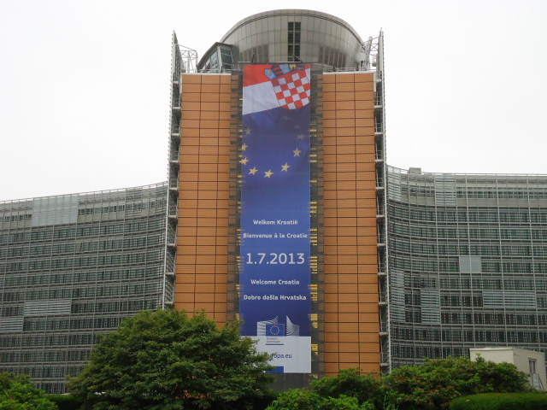
Sadržaj:
države članice (Ministarstvo financija):
Uredba općem skupnom izuzeću, usluge od
općeg gospodarskog interesa (Odluka EK od 20.12.2011., L7, od 11.1.2013)
- potpore male vrijednosti – Uredba Komisije br. 1407/2013 od 18.12.2013. o primjeni članaka 107 i 108. Ugovora o funkcioniranju EU na de minimis potpore (SL L352, 24.12.2013) – nije potrebno odobrenje MF/EK (članak 10. ZDP-a)
Europska komisija: državne potpore iz ostalih uredbi, smjernica, priopćenja (usluge od općeg gosp. Interesa)- Priopćenje Komisije – Okvir za sgei, SL C8, od 11.1.2012)

Slide 4
ZDP - postupak
čl. 8.– prijava EK
davatelj državne potpore – prijedlog programa/pojedinačne državne potpore - mišljenje (u potpunosti usklađen s pravilima/smjernicama politike državne potpore) – prijava EK
neusklađen prijedlog programa/pojedinačne državne potpore – prijava bez mišljenja na inzistiranje davatelja
- zabrana dodjela državne potpore bez odobrenja EK – „stand still clause“

Slide 5
ZDP - postupak
čl. 9.– izuzeće od prijave EK
davatelj državne potpore – prijedlog programa/pojedinačne državne potpore - mišljenje (u potpunosti usklađen s pravilima/smjernicama politike državne potpore) – prijava EK
neusklađen prijedlog programa/pojedinačne državne potpore – prijava bez mišljenja na inzistiranje davatelja
- zabrana dodjela državne potpore bez odobrenja EK – „stand still clause“

Slide 6
Digitalna agenda za Europu– Europe 2020.
priznaje socio-ekonomske koristi širokopojasne infrastrukture – poticanje konkurentnosti, socijalne povezanosti i zaposlenosti
cilj: dovođenje osnovne širokopojasne infrastrukture svim Europljanima
do 2020.: ostvarenje opće pokrivenosti širokopojasnim pristupom min. brzine 30 Mbit/s
mogućnost korištenja širokopojasnog pristupa min. brzine 100 Mbit/s barem 50% kućanstava

Slide 7
Smjernice – slijede SAM (State Aid Modernisation)
državne potpore uklanjanje tržišnih nedostataka „market failure“ – ne postoji interes privatnih ulagača za ulaganjem
– posljedica: učinkovito funkcioniranje tržišta i njegova konkurentnost
uklanjanje digitalnog jaza („digital divide“) između regija

Slide 8
Smjernice (odjeljak 2.3.)
usluge od općeg gospodarskog interesa
ne sadrže državnu potporu – ispunjenje uvjeta is presude Altmark
(točno određeni usluga i parametri, naknada ne premašuje iznos troškova, javna nabava)

Slide 9
Smjernice - isključenje postojanja državne potpore (odjeljak 2.2.)
MEIP – market economy investor principle – „načelo privatnog ulagača”
privatni ulagač i „država” ulažu pod jednakom uvjetima, dijele iste rizike, dobit i sl.
(EC decision C53/06)

Slide 10
Smjernice – mjere izvan dosega pravila o državnim potporama (odjeljak 2.4.)
Postavljanje NGA mreže u sklopu građevinskih radova (postavljanje vodovodne, energetske mreže i sl.)
davanje mogućnosti zainteresiranim operatorima temeljem transparentnog, nediskriminirajućeg odabira + otvoren pristup svima a ne samo operatorima elektroničkih usluga

Slide 11
Smjernice – državne potpore
toč. 41. – poticanje država članica na izradu nacionalnih programa za razvoj širokopojasne infrastrukture – osiguranje koherentnog korištenja javnih sredstava, smanjenje administrativnog tereta za manja upravna tijela-davatelje potpore te ubrzana provedba pojedinačnih mjera potpora
ONP – program državne potpore – temelj za pojedinačne projekte/programe – cilj, pravni temelj, iznos sredstava, instrument dodjele, iznos državne potpore i intenzitet, trajanje mjere….)
nadležnost EK

Slide 12
Smjernice – državne potpore
nadležnost EK
pretprijava
prijava
članak 107.3.c) UFEU – potpore za olakšavanje razvoja određenih gospodarskih djelatnosti ili određenih gospodarskih područja ako takve potpore ne utječu negativno na trgovinske uvjete u mjeri u kojoj bi to bilo suprotno zajedničkom interesu

Slide 13
Smjernice – državne potpore
NGA područja (toč.58)
bijela područja – mreža ne postoji ne planira se izgradnja u radzbolju od 3 g (ispunjenje uvjeta iz odjeljka 2.5. i 3.4.)
siva područja – postoji ili će u iduće 3g postojati 1 NGA mreža, uz izostanak ostalih (ispunjenje uvjeta iz odjeljka 2.5. i 3.4.)
crna područja – postoji ili će u iduće 3g postojati najmanje 2 NGA mreže različitih operatora !!!!!!!!!

Slide 14
Smjernice – ocjena usklađenosti državne potpore
opći uvjeti-taksativno navedeni (7uvjeta – odjeljak 2.5., toč.33)
opći interes, tržišni nedostatak, prikladnost državne potpore, poticajni učinak, minimalni iznos potpore, ograničavanje negativnih učinaka i transparentnost
+
usporedba poz. učinaka u odnosu na neg. (toč. 34)
(promjene u ponašanju poduzetnika, postizanje zajedničkog interesa, značajan iskorak „step change”
radi sprečavanja narušavanja trž. natjecanja
„step change” + proporcionalnost

Slide 15
Smjernice – ograničenje sprečavanje narušavanja trž. natjec.
„step change” (toč. 51)
Odabrani ponuditelj izvršio je nova, značajna ulaganja u širokopojasnu mrežu
Takva infrastrukture dovodi na tržište bitno kvalitetnije, brže usluge
uvjeti iz odjeljka 3.4. (i 3.5.) Smjernica

Slide 16
Smjernice – ograničenje sprečavanje narušavanja trž. natjec.
2. proporcionalnost mjere – odjeljak 3.4. Smjernica
mapiranje, javna rasprava, poštivanje otvorenog, transparentnog, konkurentnog postupka (javna nabava), najniža cijena, tehnološka neutralnost, korištenje postojeće infrastrukture, veleprodajni pristup, cijena veleprodajnog pristupa (benchmarking), nadzor i povrat sredstava (clawback mehanizam), transparentnost, izvještavanje

Slide 17
Smjernice – odjeljak 2.5., 3.4. i 3.5.
podrška brzom razvoju NGA mreže
Veleprodajni pristup, pravedan nediskriminirajući postupak

Slide 18
Smjernice za regionalne potpore 2014.-2020. (RAG)
RH = „A” područje
članak 107.3.a) UFEU
potpore za promicanje gospodarskog razvoja područja na kojima je životni standard neuobičajeno nizak ili na kojima postoji velika nezaposlenost

Slide 19
RAG
reg. potpore = početne investicije i operativni troškovi
predviđaju dodjelu potpora za širokopojasne mreže – toč. 12 – transparentnost i pošten pristup
opći uvjeti (svaka reg, potpora)
+
posebni uvjeti
isključivo na područjima na kojima ne postoji mreža (osnovna širokopojasna ili NGA) i neće se uvoditi u bliskoj budućnosti
operator primatelj državne potpore omogućuje aktivni i pasivni veleprodajni pristup na otvoren i nediskriminirajući način i mogućim potpuno izdvojenim pristupom
dodjela potpore na temelju kompetitivnog, selektivnog postupka sukladno točki 78. c) i d) Smjernica

Slide 20
RAG
programi potpora izvan Operativnih programa financiranih iz Kohezijskog fonda - RAG toč. 33
= država članica dokazuje doprinos mjere strateškom razvoju regije (oslanjanje na procjene učinkovitosti dosadašnjih programa, poticajnih učinaka koje utvrđuju davatelji potpore ili stručnjaci)
- sustav na temelju kojeg će davatelji moći odabrati projekt ovisno o ciljevima iz programa – kod širokopojasne mreže, odabiranje korisnika temeljem kompetitivnog selektivnog postupka

Slide 21
reg. potpore – reg. karta – odobrenje 11. 6.2014.
NUTS II - 2 regije (800.000 – 3.000.000)
Jadranska Hrvatska – 1.411.935 stanovnika
60,00% prosječnog BDP-a po stanovniku EU-27 – 35% bruto ekvivalenta potpore
Kontinentalna Hrvatska – 2.872.954 stanovnika
61,67% prosječnog BDP-a po stanovniku EU-27 – 25% bruto ekvivalenta potpore
mogućnost povećanja 20% za male poduzetnike, 10% za srednje poduzetnike
osim za velike investicijske projekte (50 mil eura)

Slide 22
Zaključak Vlade RH od 24. travnja 2014.
o prihvaćanje Prijedloga regionalne karte za razdoblje 2014.-2020.
o uvažavanju stupnja razvijenosti županije prilikom izrade programa reg. potpora i određivanja dozvoljenog intenziteta – vođenje računa o ravnomjernom reg. razvoju

Slide 23
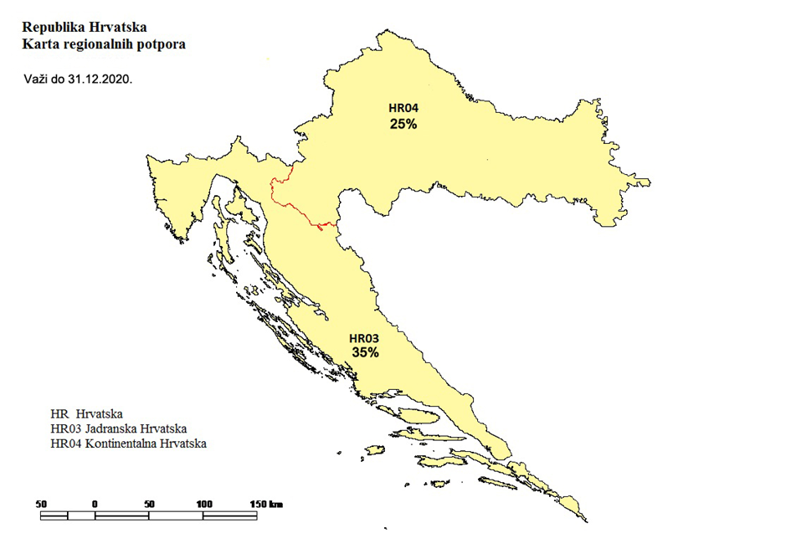

Slide 24
Uredba o općem skupnom izuzeću – GBER (engl. General Block Exemption Regulation)
usvojena 21. 5. 2014. ( EK – od 120 odluka 90% bez prigovora)
programi državne potpore + pojedinačne državne potpore
prag pojedinačne prijave – ukupni trošak projekta 70 mil eura

Slide 25
čl. 52. GBER-a
bijela i bijela NGA područja (nepostojanje infrastrukture iste kategorije (ili osnovna širokopojasna mreža ili NGA)) + naredne 3 godine od donošenja odluke o dodjeli potpore nema razvijanja infrastrukture pod komercijalnim uvjetima – provjera otvorenim javnim savjetovanjem
dodjela na temelju otvorenog, transparentnog i nediskriminirajućeg postupka + načelo tehnološke neutralnosti (sve tehnologije imaju pravo natjecanja)
pravedni i nediskriminirajući veleprodajni pristup uključujući fizičko izdvajanje u slučaju NGA mreža
određivanje cijena veleprodajnog pristupa: nacionalno regl. tijelo ili pokazatelji (benchmarking) iz drugih, konkurentnijim područja države ili EU

Slide 26
čl. 52. GBER-a
u slučaju spora – nac. reg. tijelo izdaje mišljenje o uvjetima pristupa (uključujući određivanje cijena)
mehanizam praćenja (monitoring) i povrata sredstava (claw-back) potpora veća od 10 mil eura
opravdani troškovi: troškovi ulaganja u uvođenje pasivne širokopojasne infra, u povezane građ. radove, u uvođenje osnovnih širokopojasnih mreža, NGA
kumulacija

Slide 27
Potpore male vrijednosti
200.000 eura datum dodjele + prethodne 2 fiskalne godine
datum dodjele: datum dobivanja prava na potporu male vrijednosti
ako potpora premašuje prag – smanjenje nemoguće = nemogućnost dodjele
pojedinačni poduzetnik – stroži uvjeti čl. 2 Uredbe
kumulacija
instrument: subvencija, zajmovi, jamstva

Slide 28
Hvala na pažnji

